Slide 1
vmbo (bb/kb) bovenbouw
Voorlichting voor schooljaar 2026-2027

Slide 2
Uitleg vmbo
Wat is het vmbo: voorbereidend middelbaar beroepsonderwijs Voorbereidend, dus geen eindonderwijs!
Binnen het vmbo zijn er 4 niveaus (leerwegen):
Basisberoepsgerichte leerweg (BB)*
Kaderberoepsgerichte leerweg (KB)*
Gemengde leerweg (GL)
Theoretische leerweg (TL)*
Binnen een leerweg volgen de leerlingen een profiel. Op Mariëndael is er één profiel: Diensten en producten (D&P).
* Aanbod Mariëndael

Slide 3
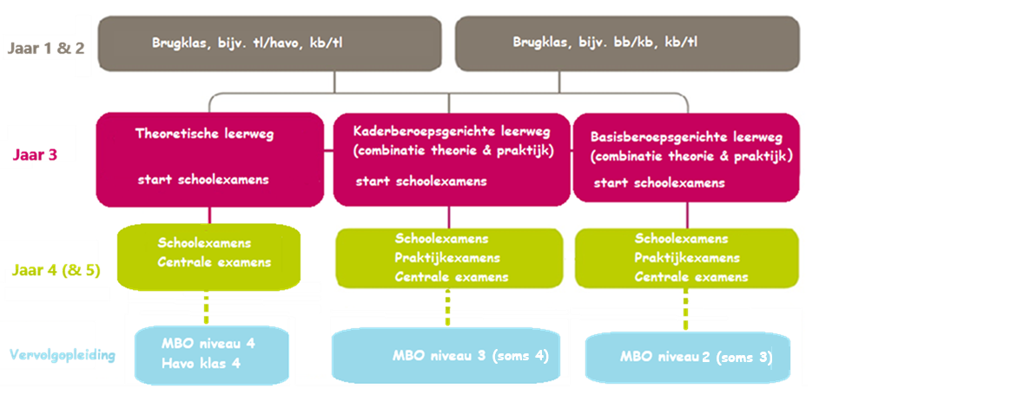
VMBO in schema

Slide 4
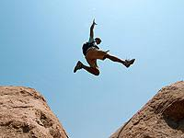
Overstap OB → BB
De overstap naar de bovenbouw is altijd een grote overgang.
Er worden veel vaardigheden van de leerlingen gevraagd:
Werken met studiewijzers Plannen en organiseren Huiswerk maken Omgaan met regels Omgaan met druk Samenwerken met iedereen Keuzes maken | Zelfstandigheid Verantwoordelijkheid nemen Initiatief nemen Hoger tempo Stagelopen

Slide 5
Werken aan vaardigheden
- FLEX-lessen (leerlingen kiezen zelf voor een schoolvak) → Keuzes maken → Verantwoordelijkheid nemen → Zelfstandigheid bevorderen
- VOM (vakoverstijgende module) → Werken aan zelfgekozen doelen → Keuzes maken → Verantwoordelijkheid nemen
- Talenttweedaagse → Werken aan zelfgekozen doelen → Keuzes maken → Verantwoordelijkheid nemen
- Studiedagen → Opdrachten maken en leren voor toetsen

Slide 6

Algemene Programma
Voor alle leerlingen:
Nederlands
Engels
Rekenen
Kunstvak 1*
Maatschappijleer*
Bewegingsonderwijs (BWO)*
Loopbaan oriëntatie en begeleiding (LOB)*
* Deze vakken worden afgerond met alleen een schoolexamencijfer, niet met een centraal examen.

Slide 7
Inhoud onderwijsprogramma
Wij bieden één profiel aan:
Dienstverlening en Producten (D&P)
Dat bestaat uit een:
- Algemeen deel
- Profielgebonden deel D&P

Slide 8
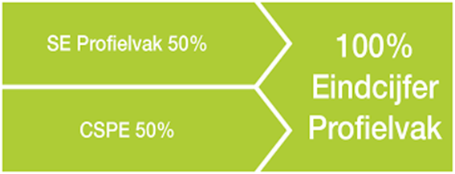
Profielgebonden deel D&P
Profielvak dvpr (dienstverlening en producten)
- Dit is een verplicht vak
- Wordt aangeboden in thema’s: het leren van vaardigheden zoals presenteren, organiseren, multimediaal product maken, verkopen, product verbeteren, promoten
- Schoolexamen + Centraal examen → Eindcijfer profielvak

Slide 9
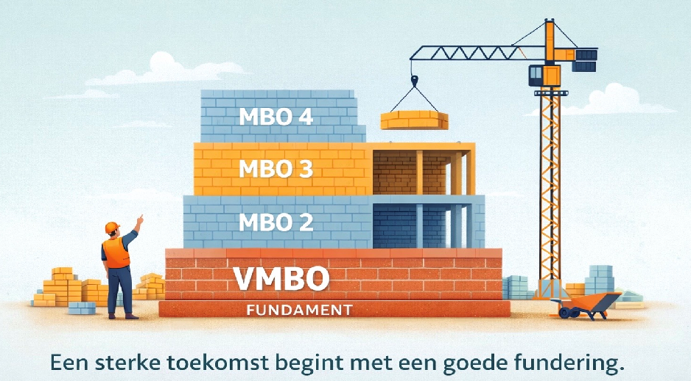
Het niveau
U krijgt een advies op basis van cijfers én vaardigheden van uw kind. Neem dat advies heel serieus.

Slide 10
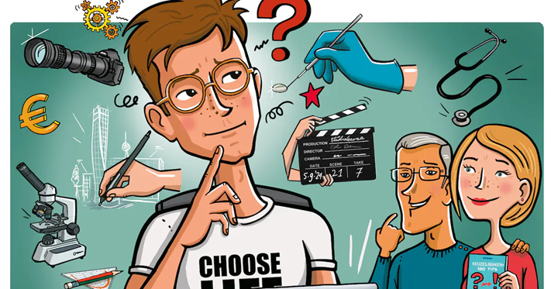
Kiezen
Het algemene deel, het niveau en het profiel staan dus vast.
Binnenkort ontvangt u een keuzeformulier van het secretariaat. Wat valt er wel te kiezen?
- Sector
- Keuzevakken

Slide 11
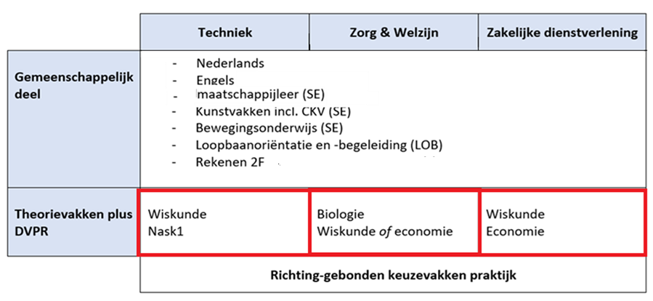
In het overzicht:

Slide 12
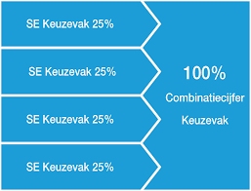
Keuzevakken
Beroepsgerichte keuzevakken
Leerlingen krijgen begin klas 3 informatie over keuzevakken en geven daarna hun keuze door.
- Leerlingen moeten in de bovenbouw minimaal vier keuzevakken doen.
- Er is een breed aanbod over verschillende sectoren: Techniek, Zorg en Welzijn, ICT, Economie.
- Leerlingen kunnen uit alle keuzevakken kiezen, ongeacht hun sector.
- Elk keuzevak wordt afgesloten met een schoolexamen.
- Het gemiddelde van keuzevakken is het eindcijfer van het keuzedeel.

Slide 13
Keuzevakken
De keuzevakken van dit schooljaar zijn: - Plaat- en constructiewerk
- Wielophanging- en carrosserie
- Booglassen
- Verspanende technieken
- Zorg & welzijn Kind en Jongere
- Zorg & welzijn Volwassen en ouderen
- Facilitaire Dienstverlening Ouderhoud en Receptie
- Facilitaire Dienstverlening Catering en Inrichting
- Ondersteuning bij Sport- en bewegingsactiviteiten
- ICT
- Netwerk
- Audiovisuele productie
- Fotografie
- Presentatie & Styling - Mode & Design
Let op: het aanbod kan elk schooljaar veranderen.

Slide 14
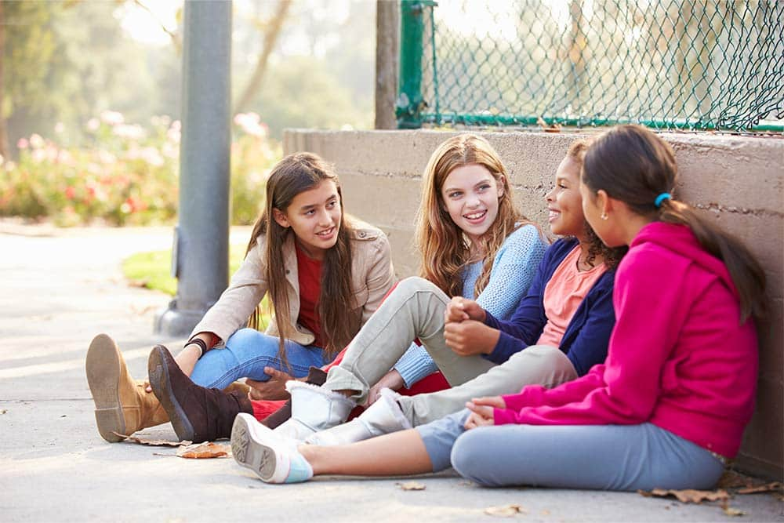
Klas
In welke klas kom je?
De klassenindeling gaat op basis van sector: Techniek, Z&W of Zakelijke Dienstverlening.
Je kunt dus niet kiezen bij wie je wel of niet in de klas komt. Wij ook niet.
Tip: kies de sector die bij jou past,
niet die je vrienden kiezen!
Je komt elkaar vaak wel weer tegen bij
bijvoorbeeld keuzevakken, VOM,
Flexuren, T2D en in de pauzes.

Slide 15
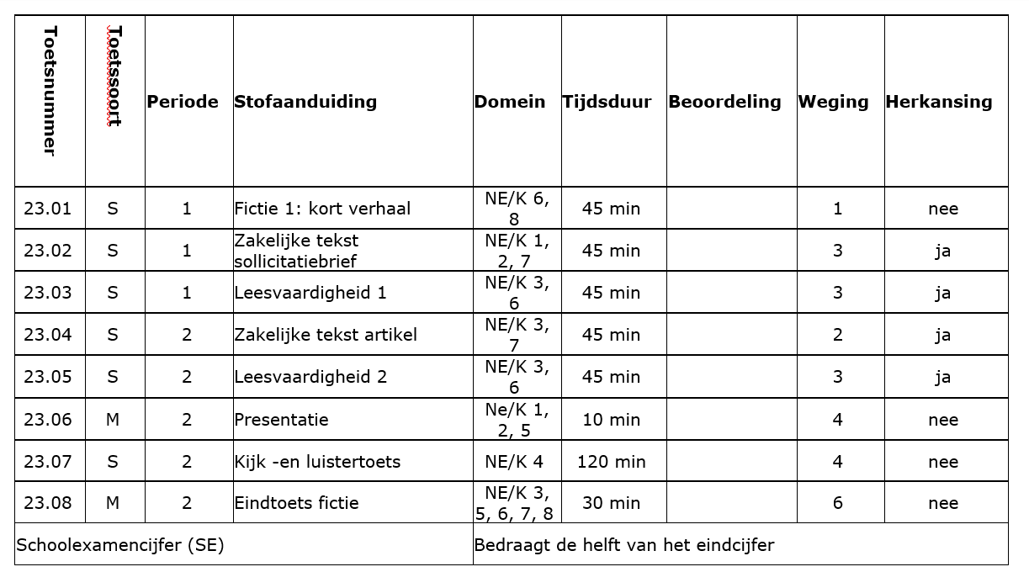
Programma’s van Toetsing en Afsluiting
Elk vak heeft een PTA, zoals dit PTA-Nederlands:

Slide 16

Examen
Theorievakken:
Schoolexamen (PTA) en Centraal Examen. Het gemiddelde daarvan is het eindcijfer.
Schoolexamenvakken: Keuzevakken, Kunstvakken (CKV), maatschappijleer, bewegingsonderwijs, Loopbaanoriëntatie en Begeleiding (LOB) en rekenen (voor leerlingen zonder wiskunde) worden alleen afgesloten met een schoolexamencijfer.
DVPR: Schoolexamen (PTA) en Centraal Schriftelijk en Praktisch examen (CSPE). Het gemiddelde daarvan is het eindcijfer.
Tijdens de bovenbouwperiode wordt de ontwikkeling
van de leerling nauwlettend gevolgd. Soms is er een 5e jaar nodig.

Slide 17
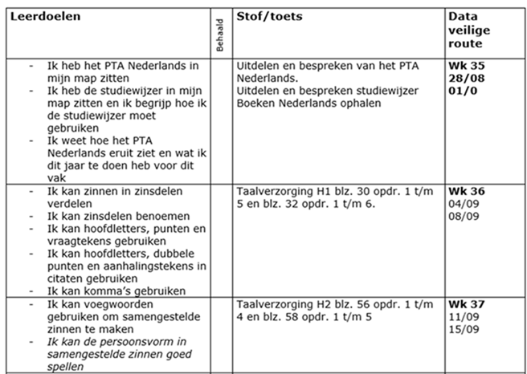
De veilige route op de studiewijzer
De veilige route is de snelste, maar niet de enige weg naar het examen.

Slide 18
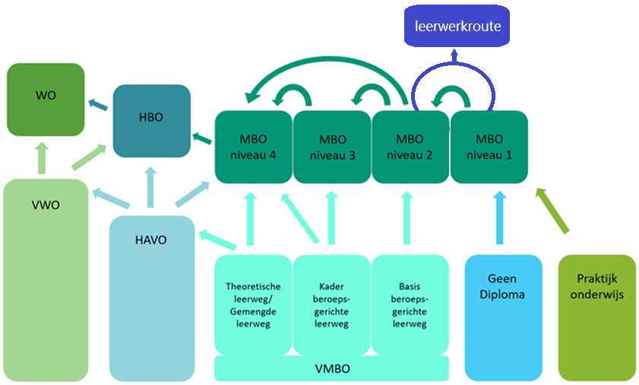
Hoera, een diploma. Of niet. En wat nu?
Er zijn veel routes naar opleidingen en werk.

Slide 19

Vragen?
Check de website of vraag het de mentor.

